Slide 1
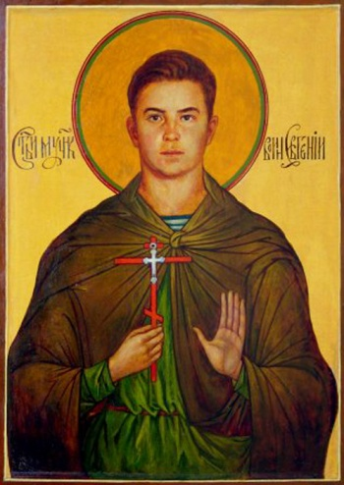
Евгений Родионов. Святой воин.

Slide 2
Родионов Евгений Александрович родился 23.05.1977 г. в селе Чибирлей, которое расположено в Кузнецком районе Пензенской области. Из родного села семья Жени переехала в Подмосковье в село Курилово. В перестроечные 90-е годы семья жила довольно скромно.

Slide 3
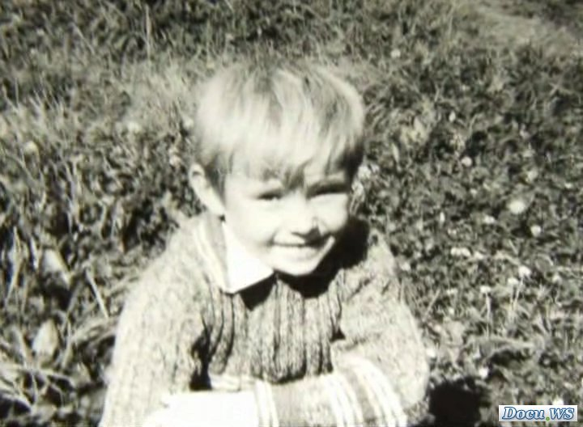
Женя был обыкновенным ребёнком

Slide 4
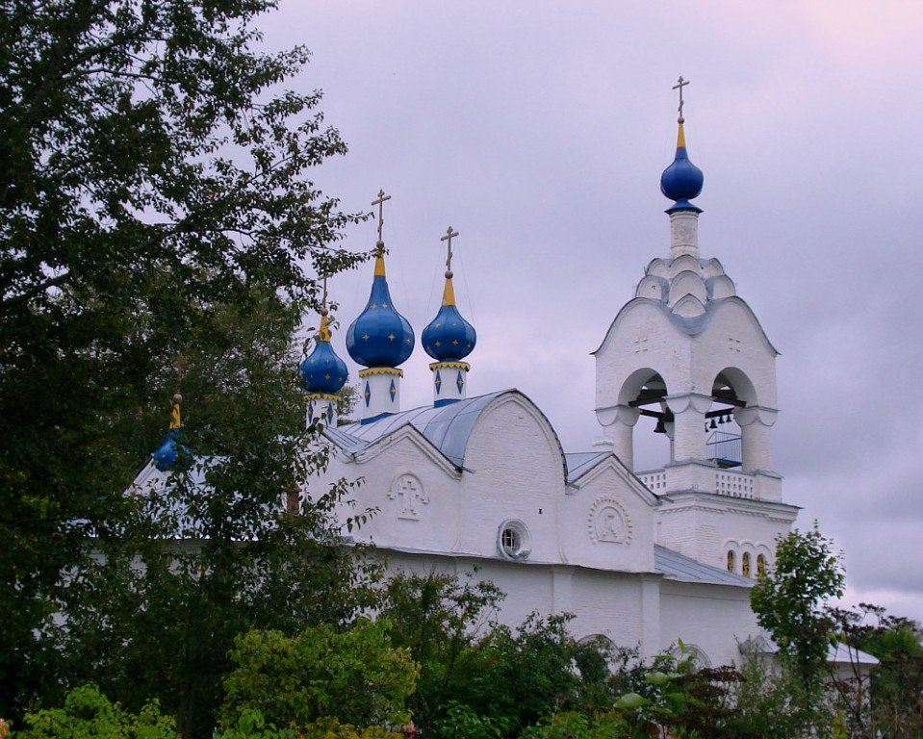

Slide 6
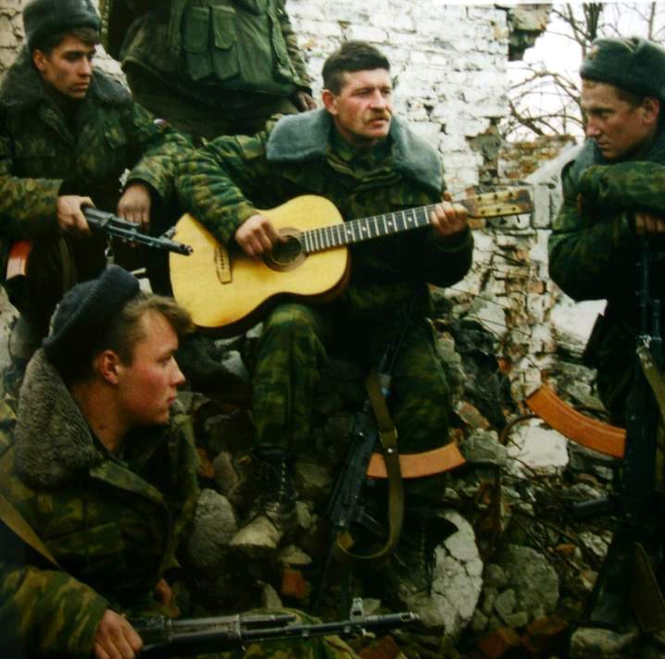
Получают мальчики повестки,
И уходят мальчики служить.

Slide 10
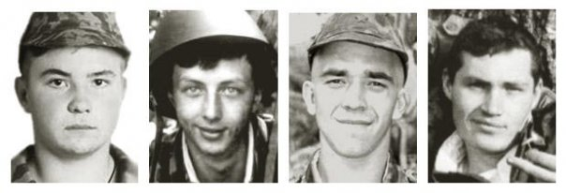
Рядовой Евгений РОДИОНОВ, сержант Андрей ТРУСОВ, рядовой Игорь ЯКОВЛЕВ и рядовой Александр ЖЕЛЕЗНОВ

Slide 12
Разные были ребята. Они отличались не только характерами, но даже речь выдавала в них жителей разных областей. Попав в плен, никто из ребят не написал домой писем с просьбой о выкупе и даже не дал адресов бандитам. В лютом чеченском плену это было не просто. От момента, когда они остановили машину, набитую боевиками, и до своего смертного часа ­были вместе.

Slide 13
Чеченские бандиты требовали, чтобы Евгений, если хочет остаться в живых, снял с себя нательный крест и согласится принять мусульманство. Воин отказался.

Slide 19
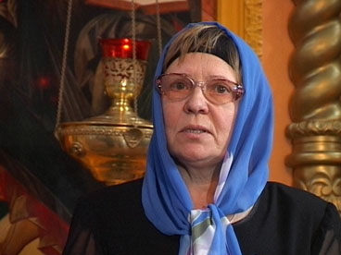
Чтобы забрать тело из могилы, матери, Любови Васильевне, 17 раз npuxодилось приезжать на переговоры с бандитами, ей выдвигались все новые условия. Два раза солдаты и офицеры добровольно рисковали своими ЖИЗНЯМИ, и вместо пяти человек, нужных для выполнения операции, вставало двадцать.

Slide 20
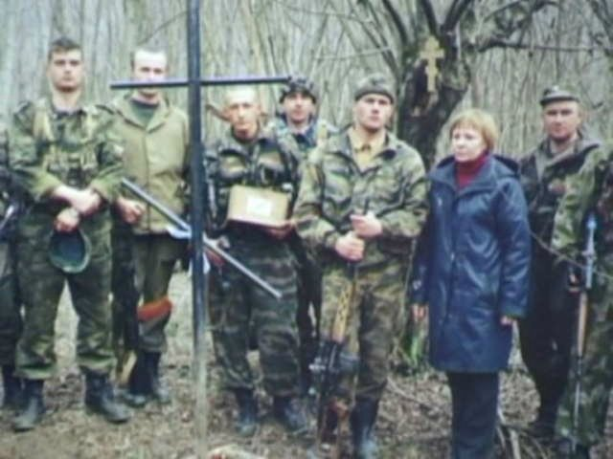
В конце концов, Хойхороев отправил мать искать могилу на ... минном поле. При этом погиб помогавший Любови Васильевне капитан, подорвавшийся на мине.

Slide 23
Прошли годы со дня гибели рядового Евгения Родионова и его боевых друзей, а память жива.
Написано 160 икон воина-мученика Евгения, они появились в 26 храмах России.
На Алтае возносит молитвы Свято-Евгеньевский храм.

Slide 24
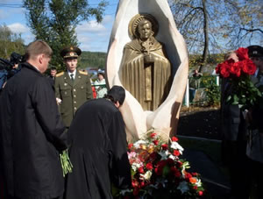
На могилу воина-мученика едут с Поволжья, из Санкт-Петербурга, Чувашии, Украины, из-за рубежа. Его любят солдаты, его помощи просят в Чечне, в тюрьмах и там, где трудно... О нем знают в Америке, Японии, Германии. В Сербии его называют святым Евгением Русским. Его чтят повсюду.

Slide 25
